Slide 2
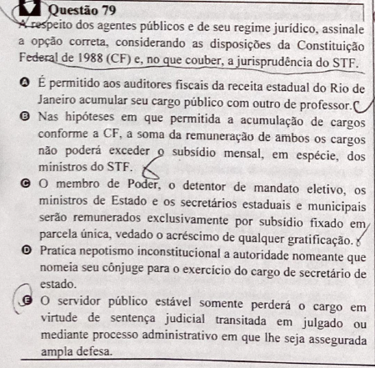

Slide 3
Recurso da questão 79
A banca considerou a Letra A, porém a letra C está correta.
Pedido: Trocar o Gabarito de leta A para letra C
Fundamento: A questão pede para julgar de acordo com a Constituição e com a jurisprudência. Seguindo a coerência do enunciado, a letra C segue o Art. 39 CF . § 4º O membro de Poder, o detentor de mandato eletivo, os Ministros de Estado e os Secretários Estaduais e Municipais serão remunerados exclusivamente por subsídio fixado em parcela única, vedado o acréscimo de qualquer gratificação, adicional, abono, prêmio, verba de representação ou outra espécie remuneratória, obedecido, em qualquer caso, o disposto no art. 37, X e XI. (Incluído pela Emenda Constitucional nº 19, de 1998).
A letra C é justamente o que está na constituição.

Slide 4
A letra A não tem amparo na jurisprudência, apesar ter amparo no guia de conduta dos auditores do RJ “Art. 10 – É vedada ao agente público da SEFAZ a acumulação remunerada de cargos e empregos públicos, exceto para área da educação e da saúde, e ainda assim sujeitas à compatibilidade de horários, a ser comprovada pelo agente público da SEFAZ, e limitada a dois vínculos”, porém não tem amparo na jurisprudência que exige uma área específica do conhecimento para ser cargo técnico e o Cargo de Auditor é qualquer nível superior.
O Superior Tribunal de Justiça tem entendido que cargo técnico ou científico, para fins de acumulação com o de professor é aquele para cujo exercício sejam exigidos conhecimentos técnicos específicos e habilitação legal, não necessariamente de nível superior. (STJ, 5ª Turma, RMS 20033 / RS. RELATOR Ministro ARNALDO ESTEVES LIMA. DJ 12/03/2007 p. 261)

Slide 5
Aduz o artigo 37 da Constituição Federal que em havendo compatibilidade de horários, poderá ocorrer acumulação remunerada de cargos públicos quando um dos cargos for de professor com outro técnico ou científico. Visando pacificar os questionamentos sobre qual a definição de cargo técnico para fins de acumulação remunerada de cargos públicos, o STF chegou ao entendimento que: "Ante o posicionamento doutrinário e jurisprudencial, percebe-se que a natureza "técnica" apenas pode ser conferida aos cargos que exijam, no desempenho de dias atribuições, a aplicação de conhecimento especializados de alguma área do saber. Afastam-se portanto de tal categoria, aqueles que impliquem na prática de atividades meramente burocráticas, de caráter repetitivo e que não necessitam de alguma formação específica para seu desempenho" (RECURSO ORD. EM MANDADO DE SEGURANÇA 28.497 DISTRITO FEDERAL)

Slide 6
Para o TCU, a conceituação de cargo técnico ou científico, para fins da acumulação permitida pela Constituição, abrange os cargos de nível superior e os cargos de nível médio cujo provimento exige a habilitação específica para o exercício de determinada atividade profissional, a exemplo do técnico em enfermagem, do técnico em contabilidade, entre outros.

